Slide 1

COMP603
YouTutor- W1 Tim

Slide 2
第一周！
主要是复习一下P2教过的内容（不包括GUI部分）
基础变量类型
类与对象
数组
运算逻辑

Slide 3
我们所使用的开发环境
JDK1.8
我们写代码会使用Eclipse
但是交作业之前会使用Netbeans做测试
我们会使用GitHub进行版本控制
这部分内容会放在第二周讲

Slide 4
Java的变量类型 (variable type)
原始类变量 Primitive Type
对象 Objects
普通对象
特殊对象
String 字符串
Arrays 数组
Exception 异常
在Java中, 所有变量及方法都需要先声明再使用

Slide 5
Java的变量类型-原始变量
原始类 Primitive Type
byte, short, int, long 整数
float , double 小数类型
char 字符
boolean 布尔类
布尔类只保存是/否(true/false)
在做判断的时候尤其有用
[TYPE] [NAME] = [VALUE];
[TYPE] [NAME];
Notes:
https://docs.oracle.com/javase/tutorial/java/nutsandbolts/datatypes.html

Slide 6
Java的变量类型 –原始变量
原始变量没有方法!
但是原始类变量会有默认值！
所以声明后不赋值不会出现空指针异常
NullPointerException
byte ： 0
short： 0
Int: 0
Long: 0L
Float: 0.0f
Double: 0.0d
Char: '\u0000'
Boolean: false
Notes:
https://docs.oracle.com/javase/tutorial/java/nutsandbolts/datatypes.html

Slide 7
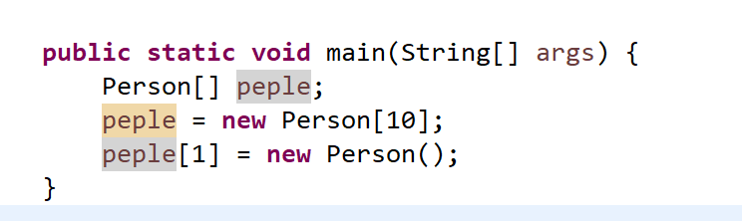
Java的变量类型
数组 Array
虽然叫数组, 但是不一定是是一组数字
可以是一组变量, 变量的类都是一样的, 有多少个是事先声明好的, 除非重新赋值, 不然数组大小不能变动
声明的时候并不需要声明数组大小, 但是在使用之前必须赋值
声明方法: [Type][] [name];
赋值: [name] = new [Type][];
数组中, [name][number]来访问某个值
这个number被称为index

Slide 8
Java的变量类型
新手常见错误: off by one error
因为数组是从0开始计算index的, 所以10个对象的数组index最大只有9, 超过了就会遇到ArrayIndexOutOfBoundsException
所谓爆表…
如果是对象数组， 请记住每一个对象都需要new

Slide 9
Java的变量类型
特殊变量 : String
字符串String可以用于储存一串字符
通俗的来说一段话
本质上是char[]
在Java编程中被非常大量的使用
非常常用的方法有:
.equals() 比较两个String是否相等
.contains() 查看String中是否带有另一个String
.toLowerCase()
.toUpperCase()
注意：String的比较是比较特殊的
Notes:
https://docs.oracle.com/javase/tutorial/java/nutsandbolts/datatypes.html

Slide 10
Java的变量类型-对象变量
对象 Object
对象是一个东西的实例, 可以是人, 车, 甚至是某些抽象事物
对象有自己的属性(/状态), 行为
对象里的变量就是对象的属性
method就是对象的行为
和C中function非常相似
对象和类 Object and class
在Java, 类是用于制作对象的蓝图
Class is blue print for objects
对象是类的实例
Object is instant of class
Notes:
https://docs.oracle.com/javase/tutorial/java/nutsandbolts/datatypes.html

Slide 11
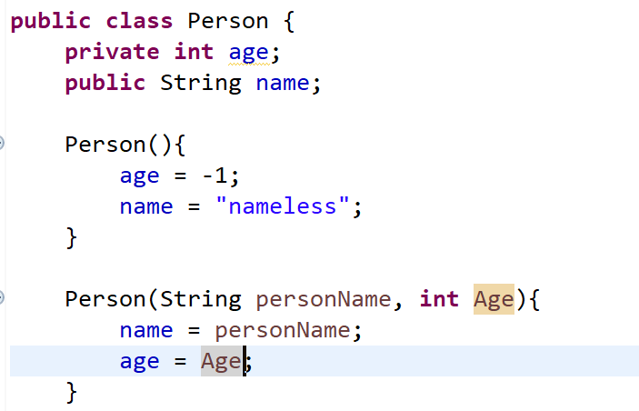
对象 constructor 结构体
结构体 constructor
非常类似于method 但是没有返回类型
明明需要和类相同
相当于类的出厂配置
可以带参数, 也可以无参数, 在没有指定的情况下, 系统自带一个无参数的结构体

Slide 12
Java的变量类型-对象变量
对象的一些常用方法
toString()
返还一个代表这个对象的字符串
equals(Object obj)
对比另外一个时候等于这个对象
常用的接口（interface）
CompareTo<T>：可比较的
compareTo(T o)
比较两个对象， 若相等返回0， 大于返回正值，小于返回负值
Notes:
https://docs.oracle.com/javase/tutorial/java/nutsandbolts/datatypes.html

Slide 13
Encapsulation 封装
基本上是期中考必考的考点
封装可以保证对象内容的安全
一共三种
private
public
protected
封装决定了内容(变量, 或者是方法),能被访问的范围
Encapsulation designed the scope of the variable or method
public 哪里都可以用, private 只有在自己的类中才可用, protected 在同一package类都可以用

Slide 14
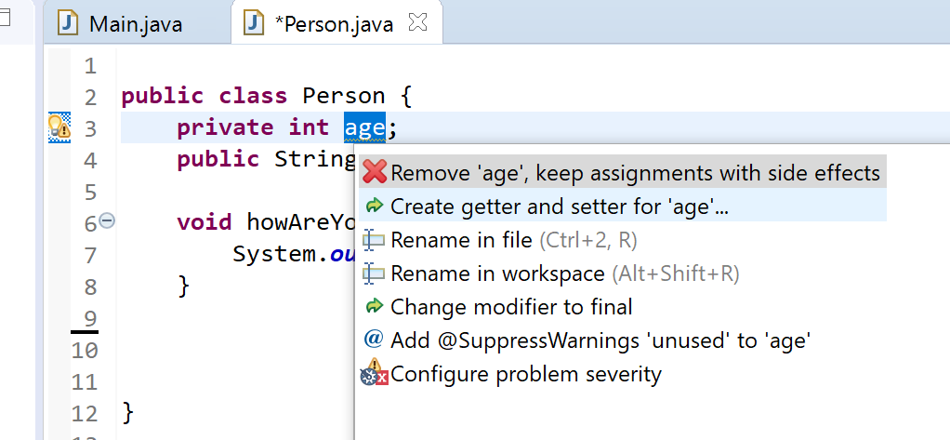
什么时候使用什么类型的封装
除非必要, 不然不与访问
这就意味着很多地方都得使用private
Getter, Setter可以用于间接调用封装的变量

Slide 15
继承 Inheritance
在Java中, 子类(sub-class)可以继承父类(super-class)的属性和方法
除了private变量,或者方法
这样子类就可以具有类似父类的行为, 而且节省非常非常多代码
在Java中, 父类可以有多个子类, 但是子类只能有一个父类
声明继承: class [ClassName] extends [super-class]
子类必须继承父类未完成的事情
如果父类是抽象类，子类不是抽象类
那么子类就实现父类中的抽象方法

Slide 16
继承时的结构体（ constructor ）
若使用无参数结构体的时候
无论写不写都会自带一个super（）在第一行
但是如果要调用有参数的父类结构体，就需要在结构体的第一行使用super(xxx,xxx,…)

Slide 17
关于继承的一些限制
父类中, private的东西都不能直接访问
父类必须带有无参数的结构体
Java不能多重继承, 一次只能继承一个父类

Slide 18
运算逻辑
if-[if else]-else
如果（某个条件A）
执行-X
又如果（A没有达成，另外一个条件）
执行-Y
但是所有条件都没有达成
执行-E

Slide 19
运算逻辑
Switch(变量A)
case(x)
case(y)
default
如果变量A的值为x
执行-X
如果变量A的值为y
执行-Y
但是所有条件都没有达成
执行-D
要注意的是 如不使用break的话， 就会一直执行下去

Slide 20
运算逻辑
while（condition)
do….while(condition)
在某些情况下while(true)会很好用

Slide 21
运算逻辑
for（type; condition; operation）
for(type varName : collection)

Slide 22
第一周就到这里
问题时间

